Slide 1
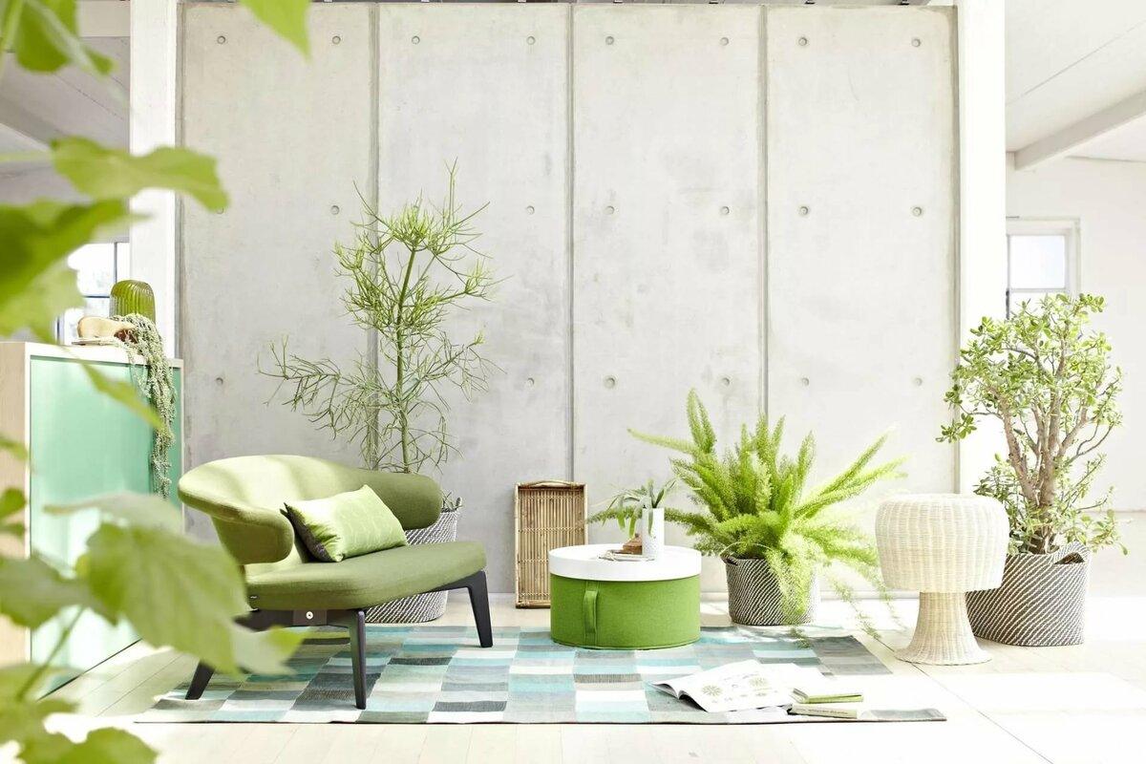
Муниципальное бюджетное образовательное учреждение Борисоглебского городского округа Борисоглебская общеобразовательная школа №11
Творческий проект
«Растение в интерьере моего дома»
Выполнила ученица 5 Б кл
Шкарина Арина
Руководитель: учитель
Тюрина Елена Викторовна
Г.Борисоглебск 2020 г.

Slide 2
апа
Содержание:
1.Обоснование выбора темы. Проблемная ситуация……………...…………..…….…….
2.Цель и задачи проекта…………………………………………………….
3.Теоретическое сведение…………………………………………………...
4.Исследование……………………………………………………………….
5.Выбор лучшей идеи…...…………………………………………………...
6.Условия содержания выбранного комнатного растения………………..
7.Результат проделанной работы………………………………….………..
8.Источники информации, используемые при выполнении проекта……

Slide 3
1.Обоснование выбора темы.
Проблемная ситуация.
Недавно мы переехали в новый дом . У нас еще идет ремонт ,
но новые окна уже заменили во всем доме. Подоконники
широкие , но на них пока всего один цветок.
На уроках технологии я узнала много нового об использовании
растений в интерьере. Это называется фитодизайном.
И я решила попробовать себя в роли фитодизайнера.

Slide 4
2.Цель и задачи проекта .
Цель :изучить вопрос о применении растений для оформления жилища и приобрести растение, соответствующее интерьеру моего дома.
Задачи проекта:
узнать в Интернете, где можно приобрести комнатные растения.
подобрать несколько растений с целью их дальнейшего приобретения, узнать их биологические названия.
ознакомиться с помощью интернет – ресурсов с технологиями выращивания этих растений.
выбрать из изученных растений одно, наиболее подходящее для условий нашего дома.
использовать данные моего исследования для дальнейшего ухода за растением.

Slide 5
3.Теоретическое сведение .
Интерьер современного дома основан не только на выборе декора в определенном стиле. Понятие включает планировку, зонирование, грамотную расстановку мебели — то , что позволяет организовать комфортное для жизни пространство . Продуманный интерьер должен соответствовать характеру и привычкам обитателей дома. Также важно, чтобы в дизайне присутствовала общая линия, гармонично объединяющий отдельные элементы. В интерьере должны прослеживаться следующие качества:
* Функциональность. Каждое помещение (спальня, гостиная, кухня) оформляется с учетом требований эргономии и антропометрии; наполнение должно соответствовать предназначению.
*Гигиеничность. Во время строительства учитываются параметры, важные для комфортной жизни: теплозащита, звукоизоляция, вентиляция и т.д.
*Эстетичность. Для целостного восприятия важна гармония пространства и наполняющих его вещей. Учитывается не только соответствие отделки, декора и предметов интерьера друг другу. Важно также расположение отдельных деталей, их цвет, условия освещения.
*Зонирование. Если необходимо выделить зоны в одной комнате, удобнее всего это сделать при помощи цвета и фактуры отделки, или мебелью.
*Композиция. Взаимное расположение всех составных частей, выстроенное по определенным правилам. Включает не только мебель, но и функциональные зоны, декор, светильники, бытовую технику.
Стиль. Определяет окончательный вид жилья. На него влияют вкусы хозяев, мода, традиции; накладывает свой отпечаток выбор строительных и отделочных материалов.

Slide 6
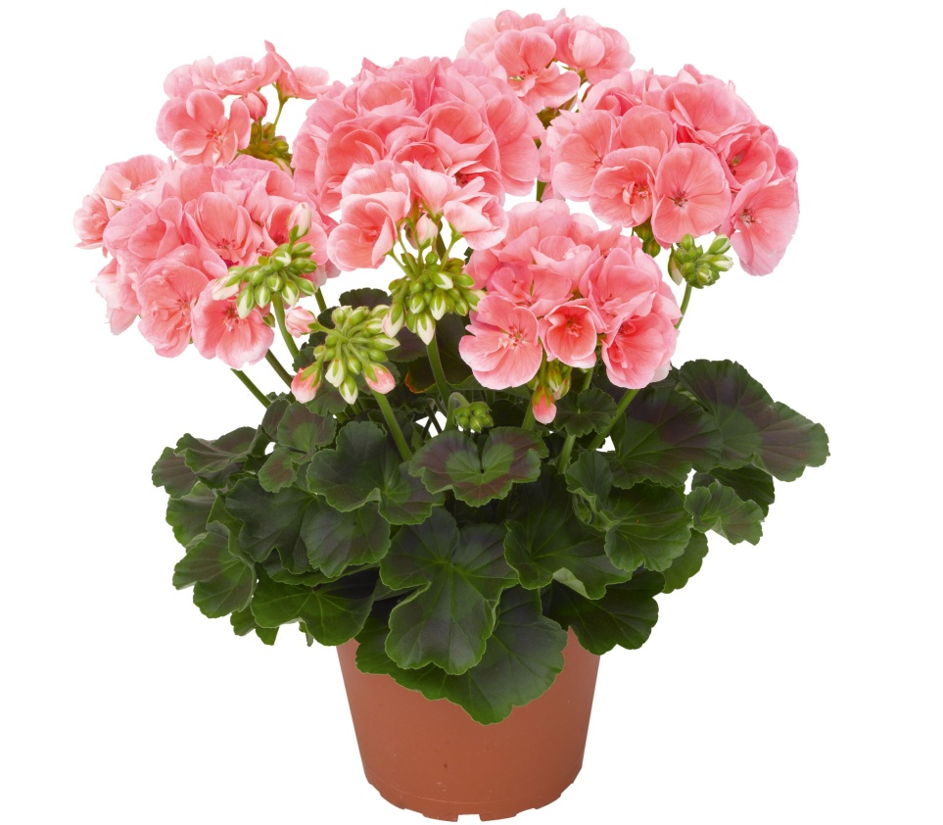
4.Исследование.
Я побывала в цветочном магазине. Разнообразие красивых растений меня поразило. Есть декоративноцветущие комнатные растения ,которые не теряют декоративности в течение всего года.
Герань,
она же пеларгония

Slide 7
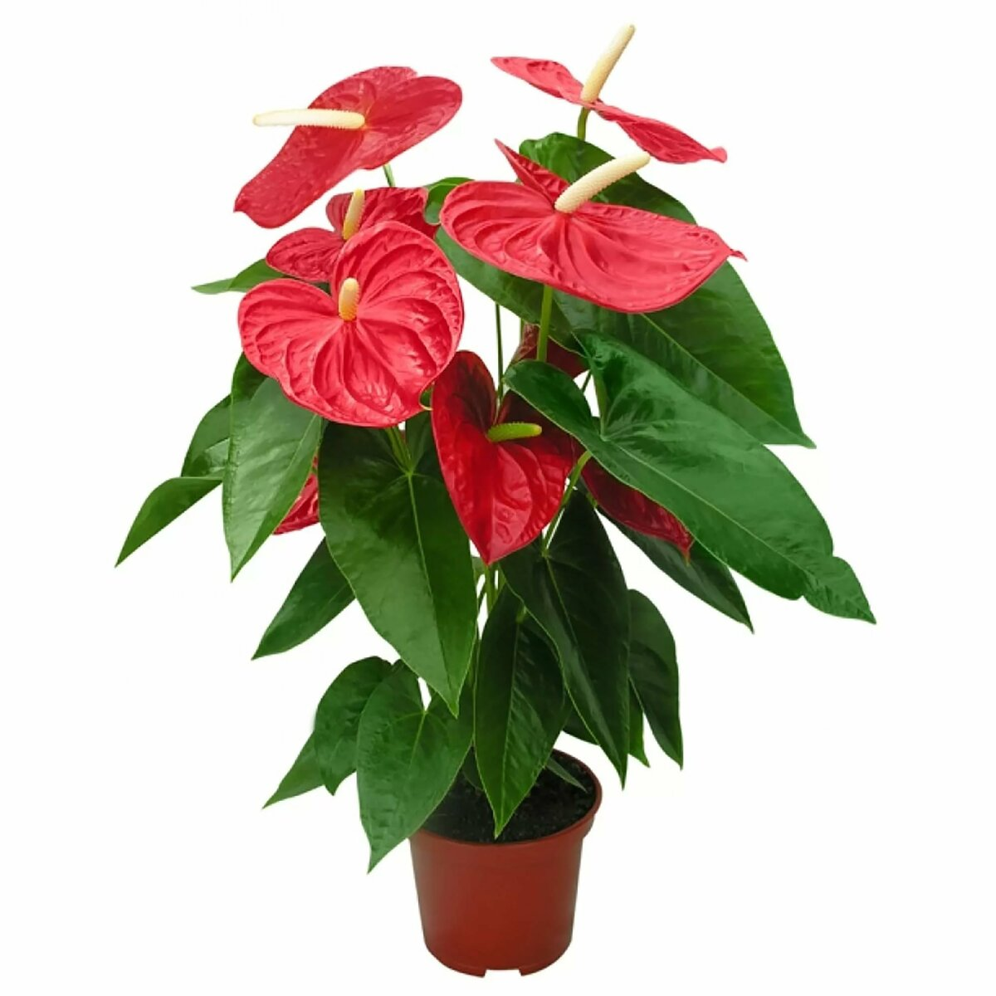
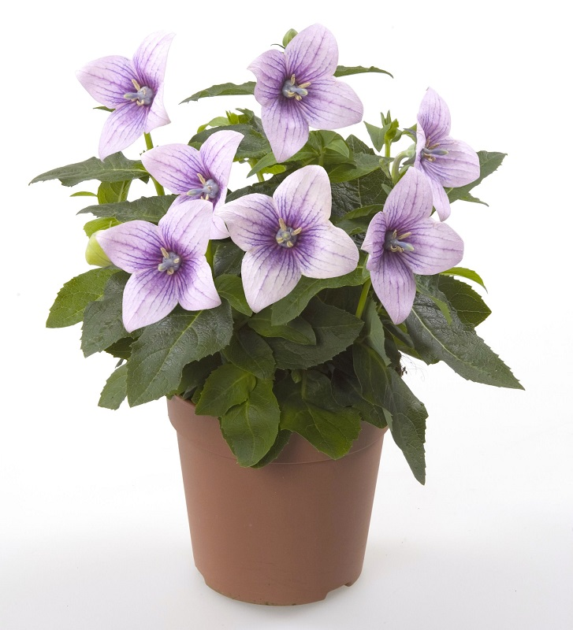
Антуриум.
Платикодон.

Slide 8
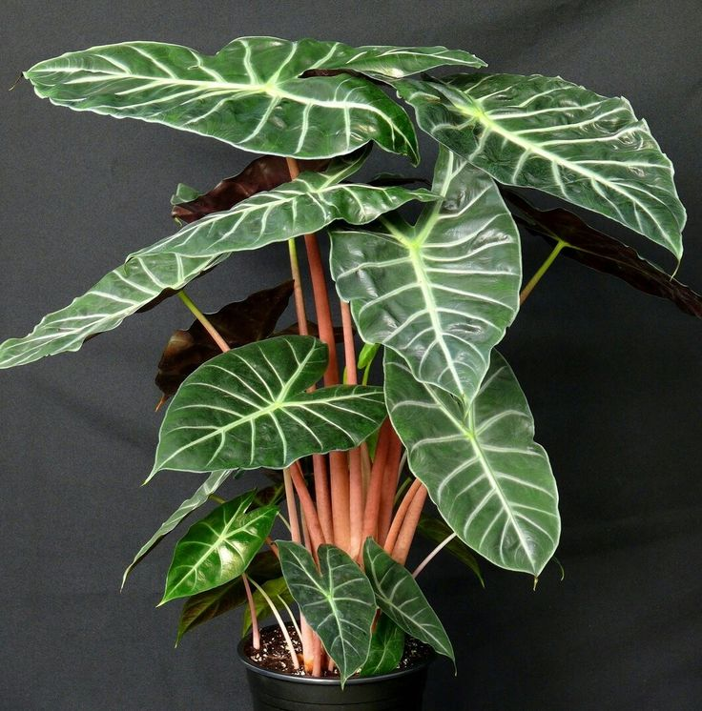
А есть декоративнолистные комнатные растения ,которые выращиваются
ради красивых листьев или из-за общего привлекательного вида.
Листья могут быть не только зелёными, но и разнообразной пёстрой
окраски, различной формы, с цельной или рассечённой листовой пластиной,
с глянцевой, бархатистой или опушённой поверхностью и т. п.
Это ,например
Алоказия.

Slide 9
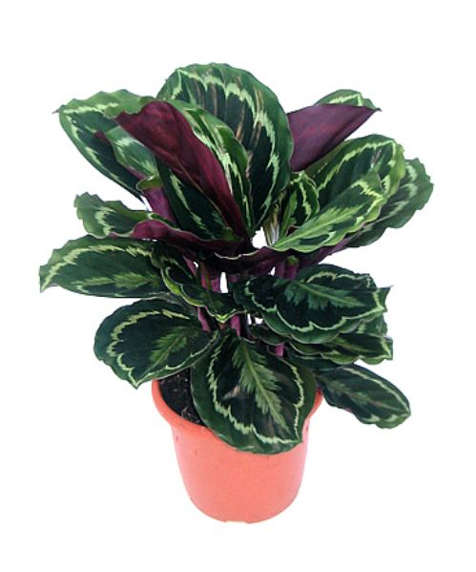
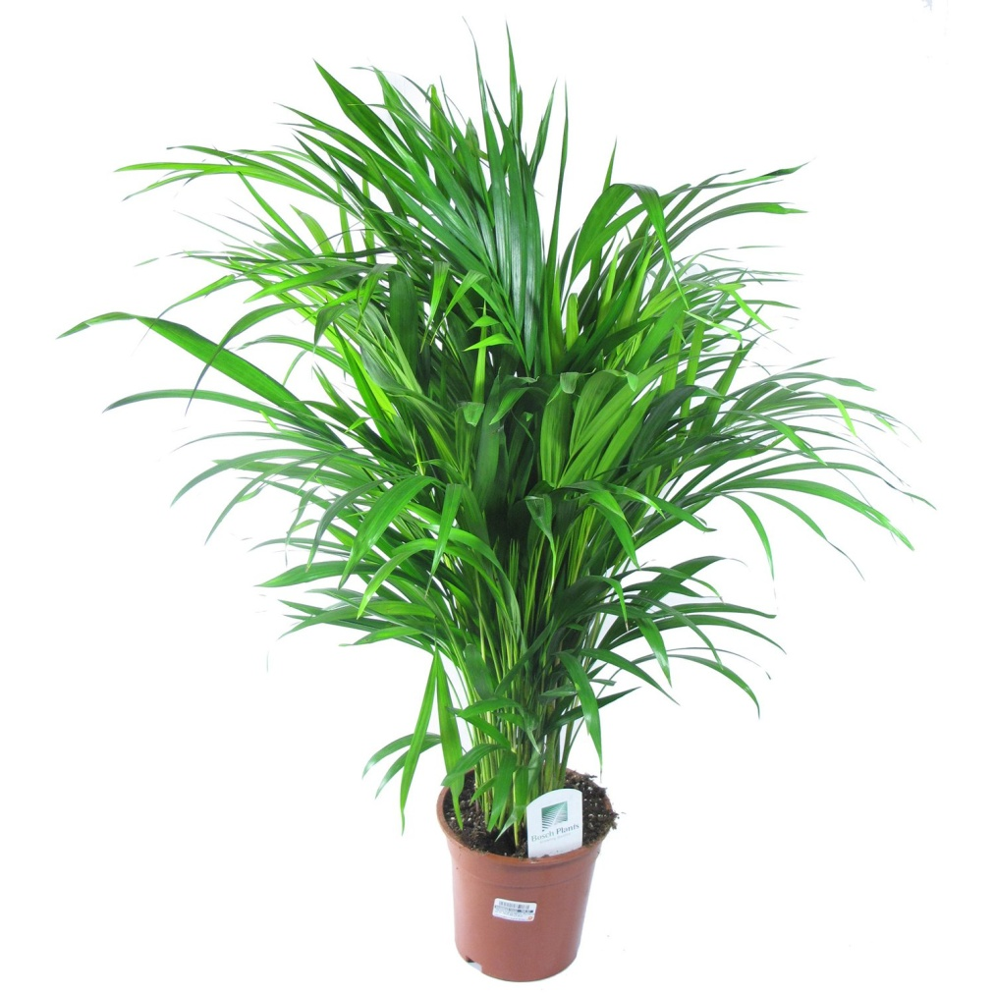
Калатея.
Пальма Арека
Хризалидокарпус

Slide 10
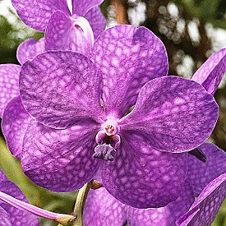
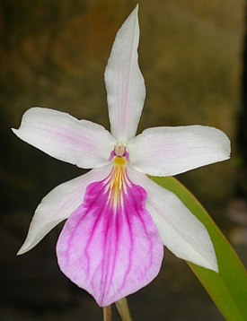
Помимо этого, среди комнатных растений выделяют отдельные группы
орхидей, бромелиевых, кактусов и суккулентных растений,
папоротников, луковичных, а также плодоносящих растений.
Напр .,орхидеи
Аскоценда
Мильтония

Slide 11
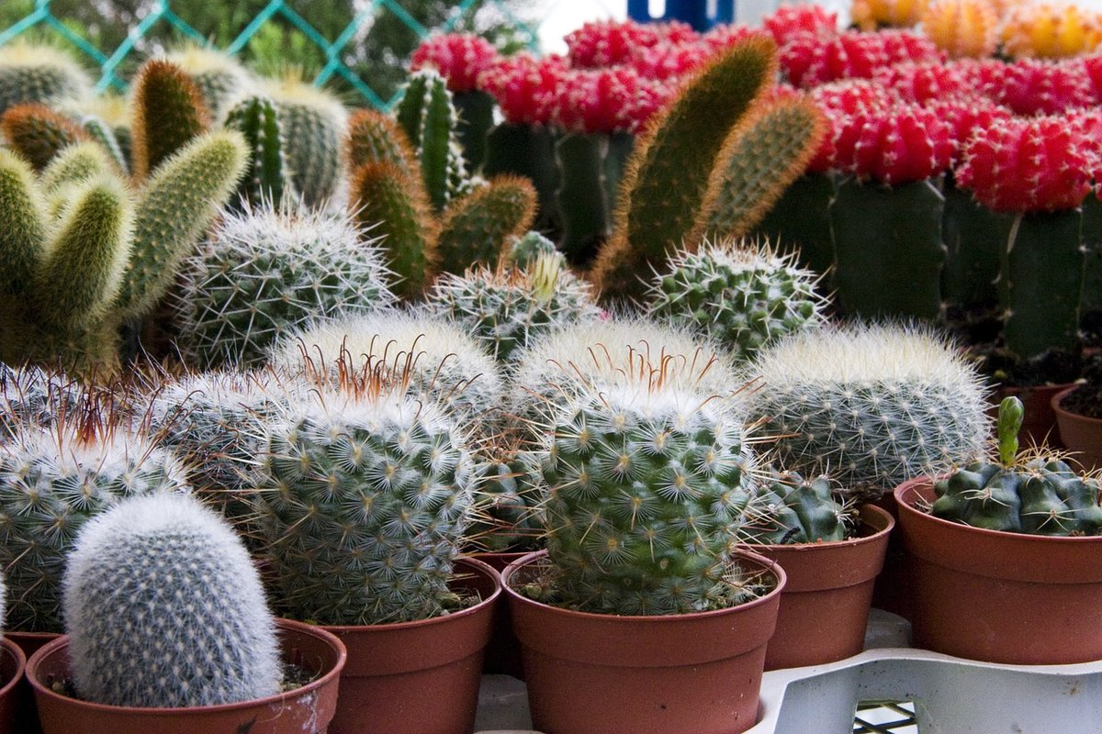
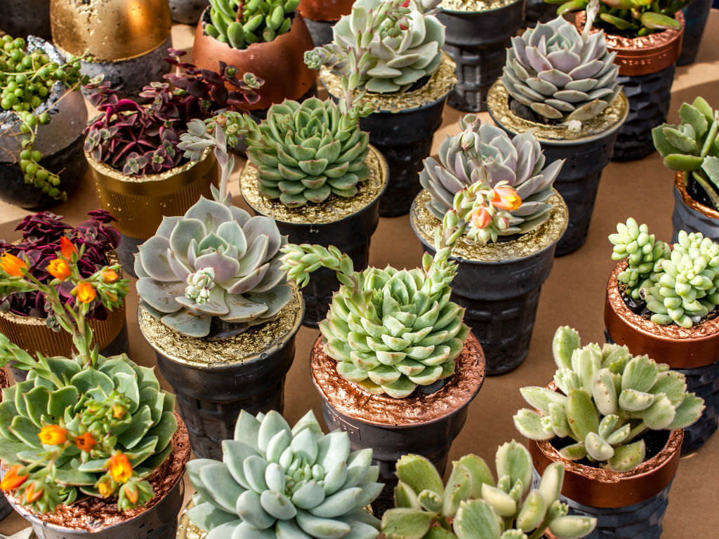
Кактусы и суккуленты.

Slide 12
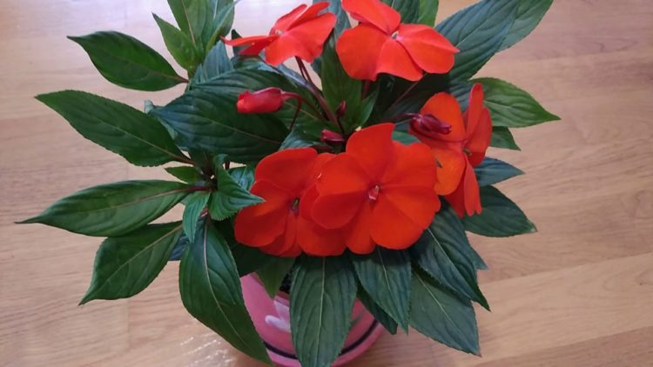
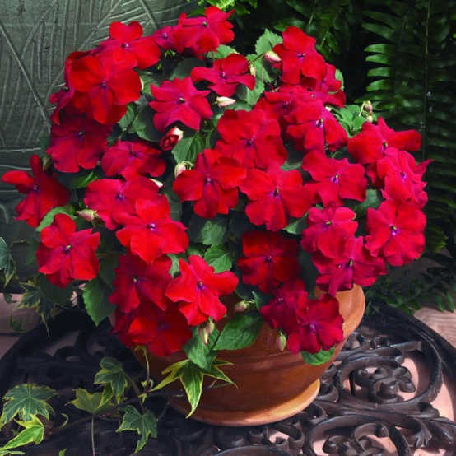
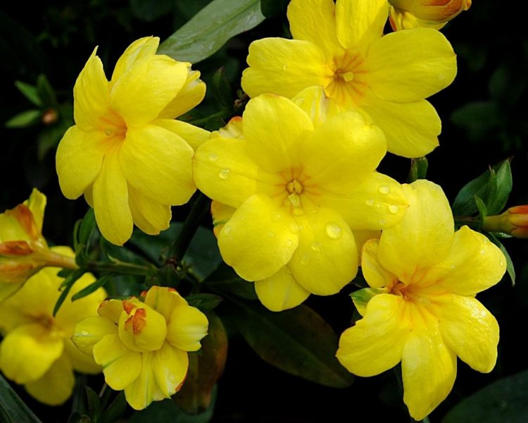
5.Выбор лучшей идеи.
С мамой мы обсудили, какое растение больше всех подойдет
для нашей гостиной или для моей комнаты .Декоративно-цветущее
растение будет лучшим решением.
На окне в моей комнате всегда достаточно света , поэтому я выбрала
для себя бальзамин.
Этот цветок очень красивый,
он будет украшением моей
комнаты.

Slide 13
6.Условия содержания выбранного комнатного растения.
Я узнала ,что у всех видов бальзамина есть общие особенности и условия
ухода за ним.
1.Растение любит обильный полив. Субстрат лучше перелить, чем забыть
полить.
2.Цветут они лучше в небольших горшках. 3. Обожают свежий воздух, но не переносят сквозняки.
4. Любят свет и тепло. 5. Легко размножаются черенками и семенами. 6. Летом Бальзамины можно высадить в грунт, а осенью вернуть в квартиру или
дом.
В саду на лето их можно посадить в тени деревьев.
При правильном уходе бальзамин будет непрерывно радовать меня
своим цветением.

Slide 14
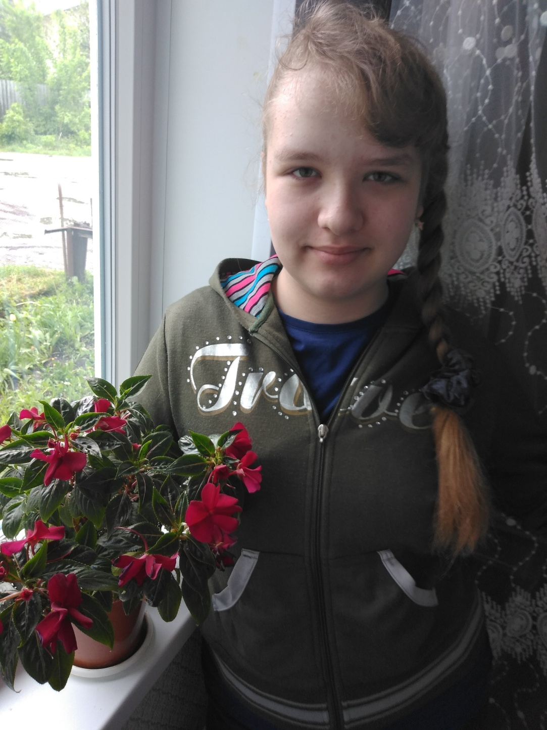
7.Результат проделанной работы.
Данное растение мне очень нравится.
Оно мне полностью подходит.
Мы приобрели его в местном цветочном
магазине в очень красивом цветущем виде.
Когда он закончит цвести ,я попробую
размножить его черенками
и сделаю бабушкам
подарок.
Мне очень понравилось
интересоваться комнатными
растениями .В будущем я
попробую вырастить еще не
одно растение дома и
украсить свой дом.

Slide 15
8.Источники информации, используемые при выполнении проект .
Синица Н.В. Технология. Технология ведения дома : М.: Вентана-Граф,
2019 г.
2. Нико Вермейлен: Комнатные растения. Иллюстрированная энциклопедия.
Лабиринт,2009 г.
3.Интернет –ресурсы.

